Slide 1











Correoapp
Miguel Ángel Santos Nieto

Slide 2
Características de la aplicación
Permite enviar correos HTML a los contactos de una empresa
Escoge una plantilla y ordena su envío
El envío se realiza a todos los contactos de la empresa del usuario autenticado
3 tipos de usuarios
El usuario puede gestionar contactos, plantillas y generar órdenes
El soporte puede gestionar usuarios y lo del usuario
El administrador puede gestionar empresas y modificar el proveedor y lo del soporte
Envío asíncrono

Slide 3
Motivación
Aprendizaje
La aplicación tenía que incluir un framework reactivo y Oauth2

Slide 4
Características tecnológicas
Backend de Spring Boot
MVC
Arquitectura de microservicios REST
2 Dependencias comunes
2 Bases de datos SQL
Framework Oauth2
Documentación con Swagger y especificación OpenAPI
Lombok, Spring Cloud, Netflix Eureka, Netflix Zuul
Frontend de Angular
MVV*
Sweet Alert 2
Angular Material
Bootstrap 5

Slide 5
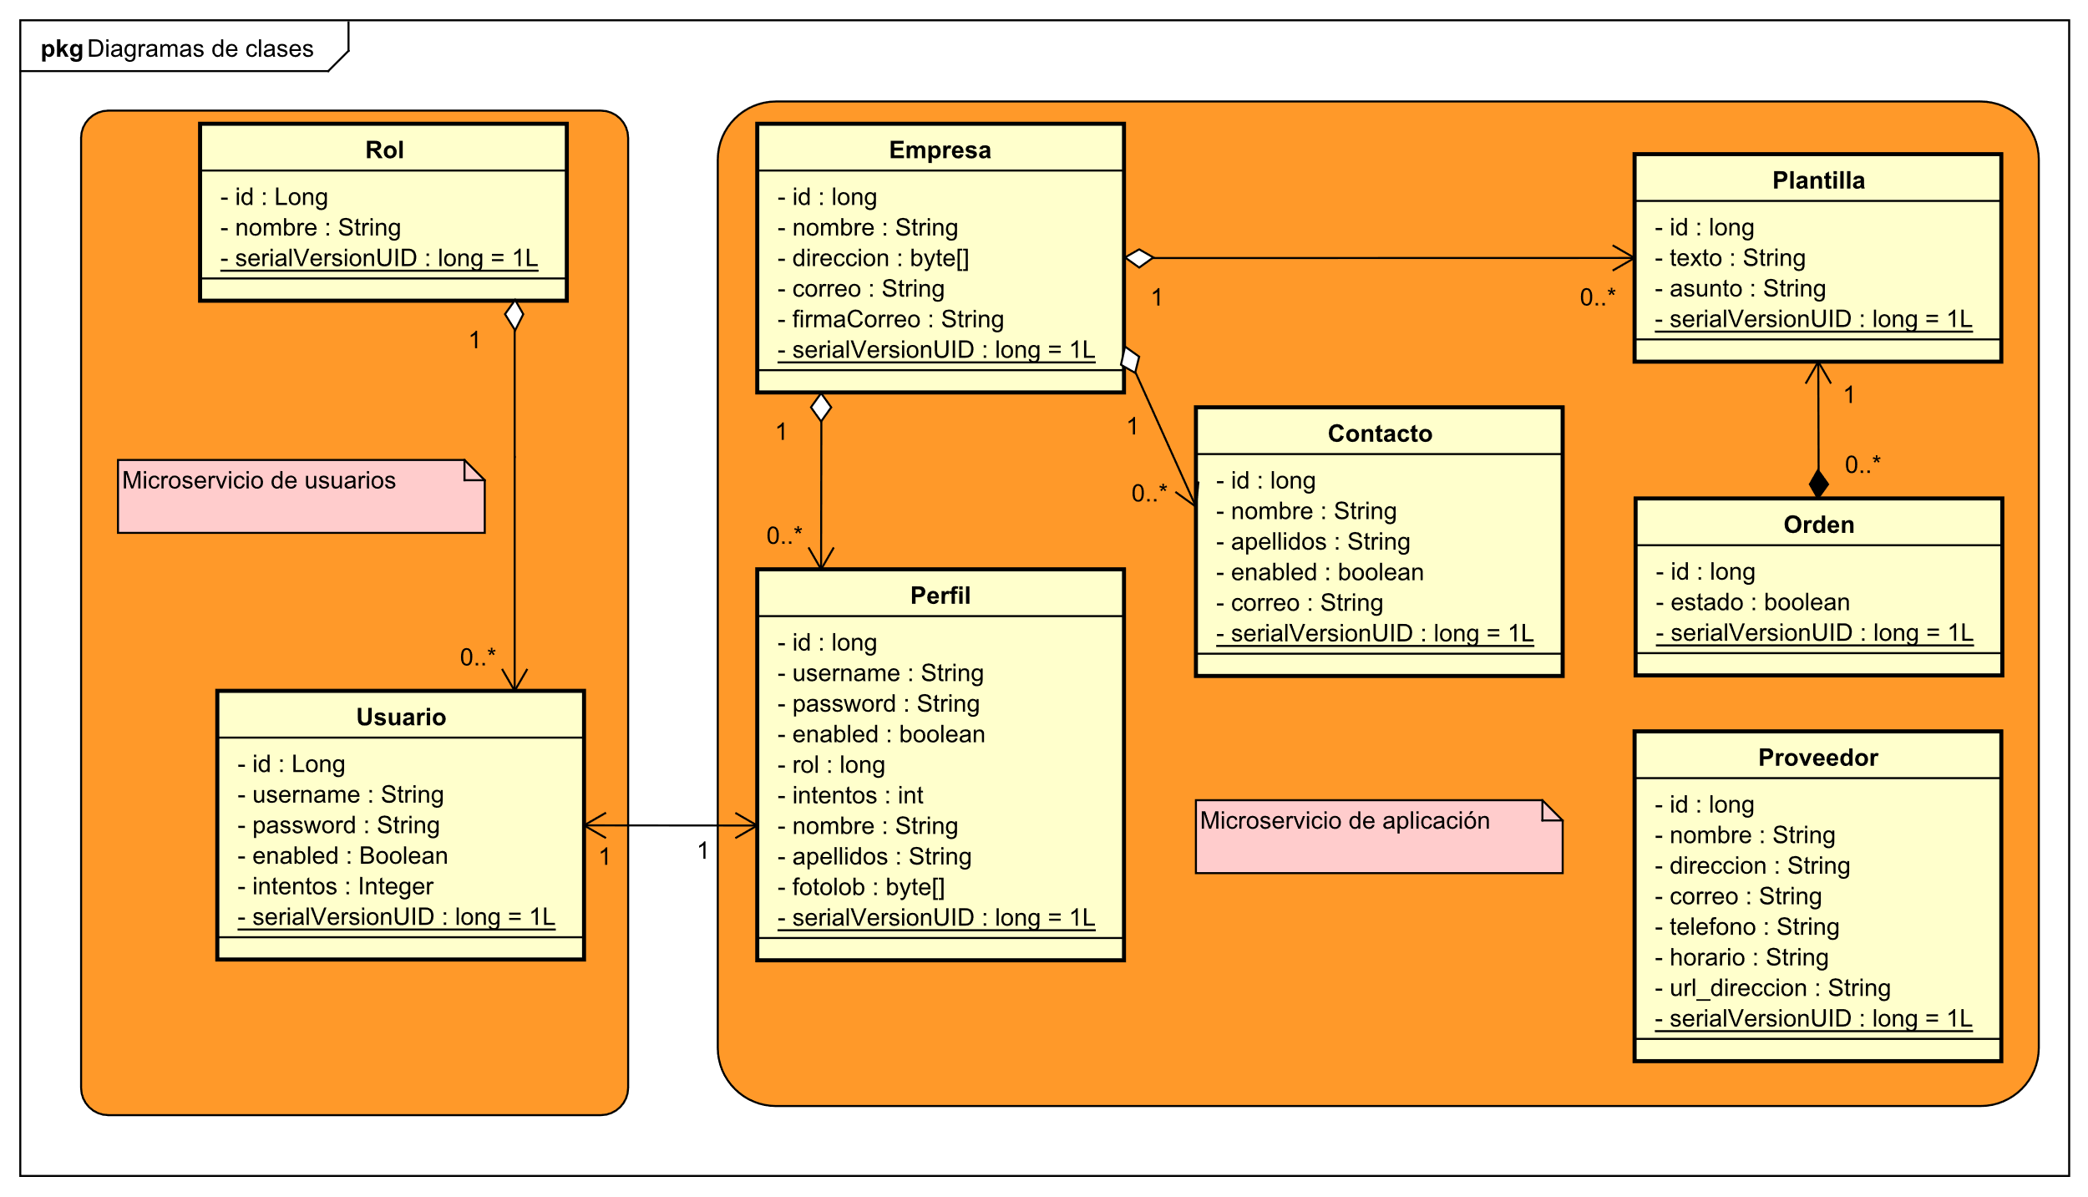
Diagrama de clases
Dos microservicios para aumentar la seguridad
El perfil almacena el resto de detalles del usuario y, algunos repetidos para reducir las llamadas entre microservicios
A partir de una plantilla se genera una orden

Slide 6
SUBSISTEMAS
Micro-config-server: Sirve la configuración al resto de microservicios, salvo al siguiente.
Micro-eureka: Todos los microservicios, salvo el primero, se reportan en este para indicar que están levantados, o no, mediante el envío de su heartbeat.
Micro-zuul-*: Es el gateway para enlazar los distintos microservicios para una misma aplicación de backend. Este microservicio incorpora un servidor de autorización de Oauth, que verifica el acceso de los tokens a los recursos antes de darles acceso.
Micro-oauth-*: Es el encargado de validar los tokens, las credenciales y generar los tokens cuando la autenticación es exitosa.
Micro-usuarios: Es el servicio que gestiona las credenciales de los usuarios y tiene precargado tres tipos de roles distintos.
Micro-aplicacion: Es la aplicación en sí misma. Gestiona las empresas, los contactos, las plantillas, los usuarios y orden los envíos de correos.

Slide 7
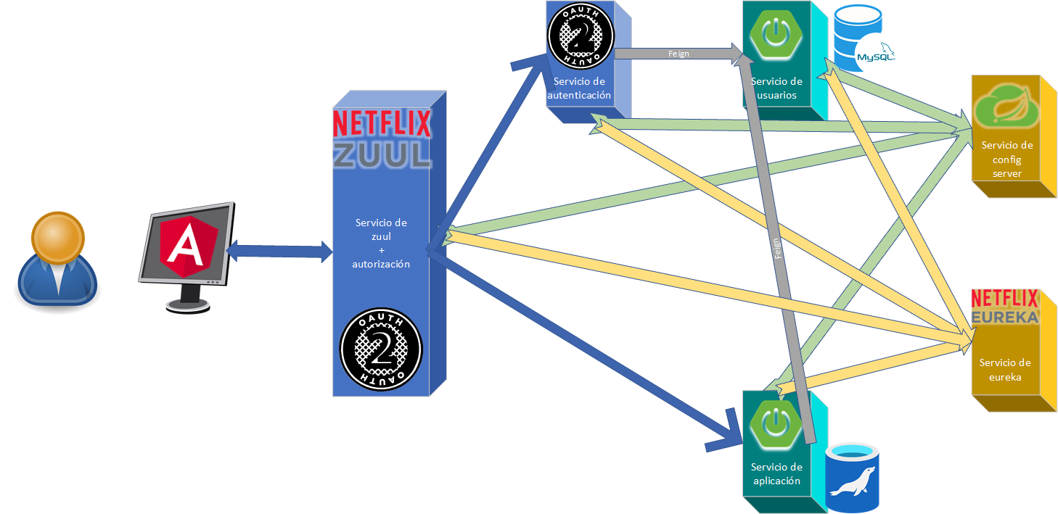
SUBSISTEMAS
Amarillo: infraestructura
Verde: gestión de datos
Azul: Oauth

Slide 8
Aclaraciones de los subsistemas
Servicio de usuarios funciona cuando se realizan operaciones CRUD sobre un perfil y cuando se autentica en la aplicación.
La comunicación con el servicio de usuarios se realiza con cliente HTTP Feign
El servicio de autorización comprueba que un usuario tiene acceso a un recurso mediante su token, comprobándolo con el servicio de autenticación.

Slide 9
Despliegue de aplicación
Para desplegar la aplicación, el primero de los servicios en levantarse ha de ser el servicio de config server. El resto de servicios no importa el orden.
Como la aplicación tiene datos precargados. El último de los servicios en levantarse tiene que ser el de aplicación.
El arranque óptimo se puede realizar en tres fases:
Servicios amarillos
Servicios azules + servicio de usuarios
Servicio de aplicación

Slide 10
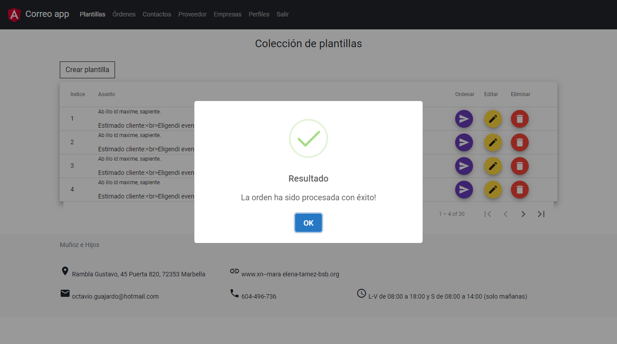
Envío de correos
Con el botón morado de ordenar, se manda la petición al backend para que con la plantilla componga los correos y los envíe a sus respectivos destinatarios, los contactos de la empresa que estén activados
Si un contacto no esta activado, omite el envío de correo para ese destinatario.
El envío se realiza de manera asíncrona para que la aplicación pueda seguir funcionando normalmente.

Slide 11
CONCLUSIONES
He aprendido la arquitectura de microservicios.
Es preferible añadir un endpoint más al backend que tener que realizar varias llamadas desde el frontend para obtener el mismo resultado.
He cometido una cantidad incontable de errores y varias veces no he sabido por donde seguir. A cambio, he aprendido nuevos conceptos y todas las tecnologías usadas.
Ningún programa esta libre de errores, y tampoco su documentación.
Queda mucho por aprender.

Slide 12
Líneas futuras
Filtro de búsqueda de contactos, empresas y usuarios
Dockerizar los microservicios
Bróker de mensajes: RabbitMQ, Kafka o Spring STOMP
Abstracción de controladores y servicios
Afinar la seguridad de los endpoints
Ordenar las columnas de las tablas
Editor JavaScript para las plantillas
Página de perfil accesible por cada usuario

